Slide 1
Dự Án C# Mẫu
Bài 3: Tổ chức dự án – Ado.net
Giảng viên: Phan Viết thế

Slide 2
Mục tiêu
Tổ chức cấu trúc dự án
Thư viện Ado.net

Slide 3
Phần 1 Tổ chức cấu trúc dự án

Slide 4
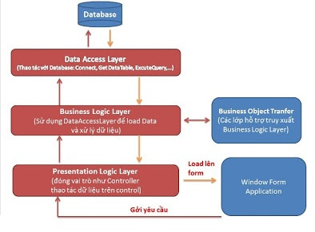
Mô hình công nghệ ứng dụng
3 Layer
Database
Provider
ADO.NET
ADO.NET: Nền tảng lập trình CSDL trong C# (ActiveX Data Object .NET)
Provider: các thư viện để tương tác với nguồn dữ liệu
Mô hình 3 layer: Data Access – Business Logic – Presentation Logic

Slide 5
Mô hình 3 layer
3 Layer
Code tường minh
Dễ bảo trì, Dễ phát triển, tái sử dụng
Dễ bàn giao
Dễ phân phối khối lượng công việc

Slide 6
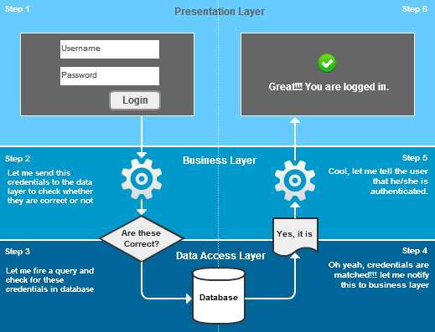
Login-Mô hình 3 layer

Slide 7
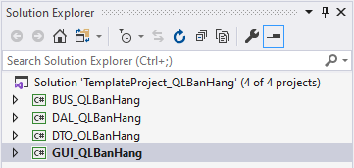
Tổ chức dự án QLBH
Project DAL_QLBanHang: có chức năng giao tiếp với hệ quản trị CSDL như thực hiện các công việc liên quan đến lưu trữ và truy vấn dữ liệu ( tìm kiếm, thêm, xóa, sửa,…)
Project BUS_QLBanHang :
Nhận các yêu cầu từ lớp GUI và truy xuất lên lớp Data để lấy thông tin và trả về GUI.
Kiểm tra các ràng buộc, tính toàn vẹn và hợp lệ dữ liệu, thực hiện tính toán và xử lý các yêu cầu nghiệp vụ, trước khi trả kết quả về GUI
Project GUI_QLBanHang : hiển thị giao diện và các chức năng để người dùng cuối sử dụng
Project DTO_QLBanHang: là 1 gói dữ liệu đươc trao đổi giữa các lớp. Gói dữ liệu này được xây dựng dưới dạng lớp đối tượng (Object Relation Mapping)

Slide 8
Phần 2 Thư viện Ado.net

Slide 9
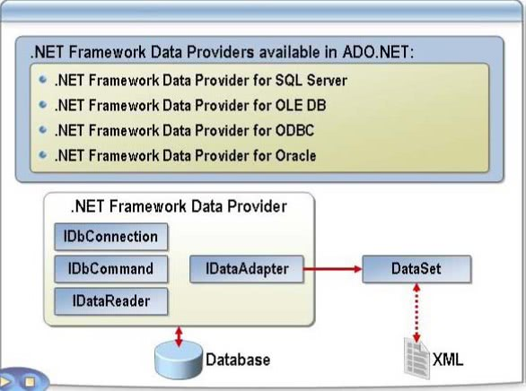
Kiến trúc Ado.net
ADO.NET là một bộ các thư viện
hướng đối tượng (OOP) của
.Net Framework được sử dụng để
kết nối dữ liệu của ứng dụng.
Khái niệm cơ bản: data provider và
các đối tượng connection, command,
DataReader, DataSet, DataAdapter
Sql Data Provider

Slide 10
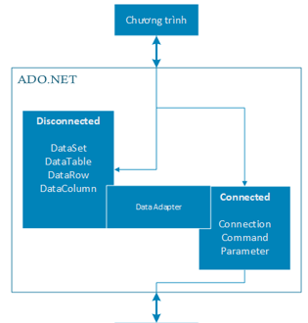
Mô hình kết nối và ngắt kết nối
Thành phần Connected bao gồm
các object chịu trách nhiệm tương tác
trực tiếp với nguồn dữ liệu: connection,
command, parameter, DataReader
Thành phần Disconnected tạo ra một
bản sao của (một phần) cơ sở dữ liệu
trong bộ nhớ chương trình: DataSet,
DataTable, DataRow, DataColumn ,
DataView , DataRelation
Nguồn dữ liệu

Slide 11
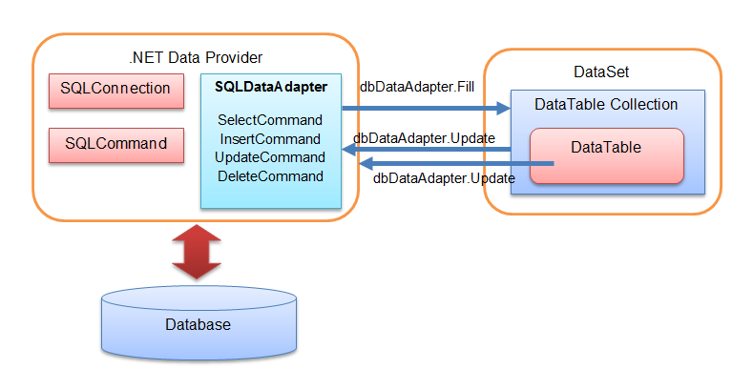
Kiến trúc kết hợp Connected và Disconnected

Slide 12
Quy trình kết nối đến CSDL
Tạo đối tượng Connection và xác định chuỗi kết nối (Connection String)
Tạo đối tượng Command và xác định câu lệnh SQL
Mở đối tượng Connection (Open)
Thực hiện câu lệnh SQL và xử lý kết quả (Execute)
Đóng đối tượng Connection (Close)

Slide 13
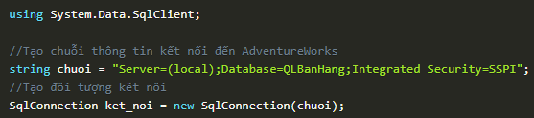
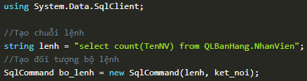
Quy trình kết nối đến CSDL
Tạo đối tượng Connection: Tên Server, Tên Database, Kiểu đăng nhập (Windows hoặc SQL Server), Tên user, Mật khẩu…
Tạo đối tượng Command

Slide 14

Quy trình kết nối đến CSDL
Thực hiện câu lệnh

Slide 15
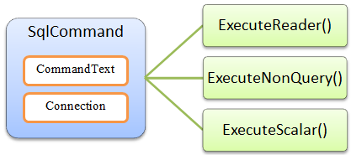
đối tượng SqlCommand
Chịu trách nhiệm thực thi truy vấn trên một kết nối tới cơ sở dữ liệu Sql Server.
ExecuteScalar: kết quả trả về là
một giá trị
ExecuteReader: kết quả trả về là
một tập các dòng
ExecuteNonQuery: kết quả trả về là số dòng bị ảnh hưởng
Connection đối tượng kết nối CSDL
CommandText là câu lệnh SQL (Select, Insert, Delete, Update) hoặc tên thủ tục
Lệnh sql trực tiếp
Lệnh sql dùng parameter

Slide 16
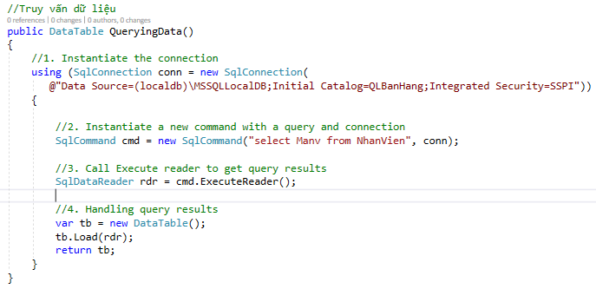
Lệnh sql trực tiếp
Truy vấn dữ liệu

Slide 17
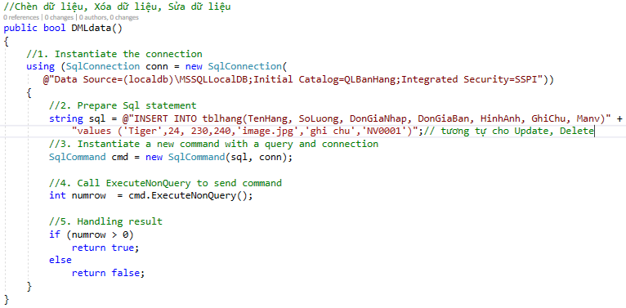
Lệnh sql trực tiếp
Thao tác thêm xóa sửa

Slide 18
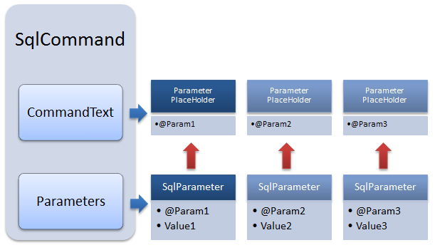
Lệnh sql với tham số
Sử dụng câu sql trực tiếp không an toàn, lỗi sql injection
ADO.NET cung cấp giải pháp: sử dụng Parameter
Dùng câu truy vấn với parameter bao
gồm ba bước sau:
Tạo một SqlCommand từ một câu
lệnh có parameter
Khai báo một đối tượng
SqlParameter, gán giá trị thích hợp
cho nó
Gán đối tượng SqlParameter vào property Parameters của đối tượng SqlCommand

Slide 19
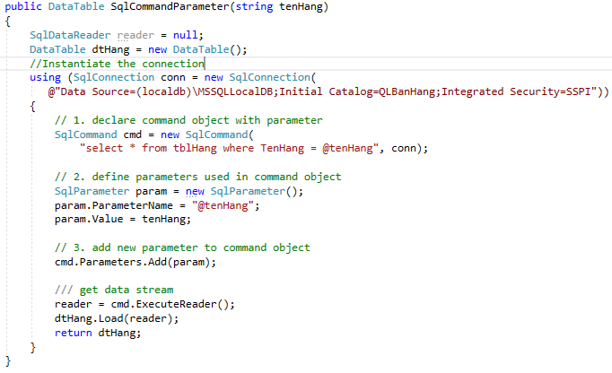
Lệnh sql với tham số
Truy vấn tham số

Slide 20
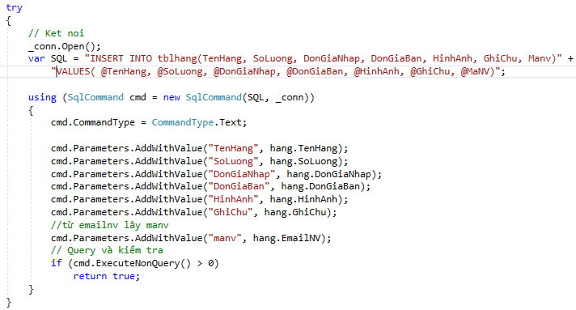
Lệnh sql với tham số
Thao tác thêm xóa sửa với tham số

Slide 21
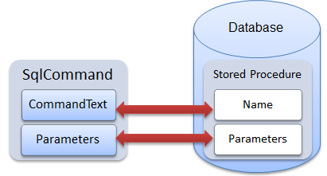
SqlCommand và stored procedure
ADO.NET cung cấp giải pháp kết hợp sử dụng Parameter và Store procedure giúp tăng hiệu năng, bảo mật, bảo trì
Dùng câu truy vấn với proc bao
gồm ba bước sau:
Tạo một SqlCommand
Xác định CommandType là StoredProcedure
Xác định CommandText là tên của proc
Nếu proc có nhận parameter thì thêm Parameters.AddWithValue(para,value)

Slide 22
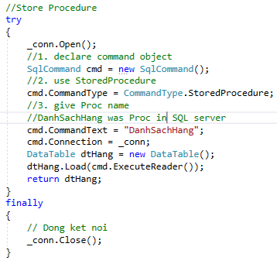
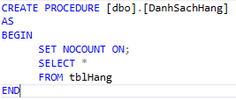
SqlCommand và stored procedure
Truy vấn SqlCommand và stored procedure

Slide 23
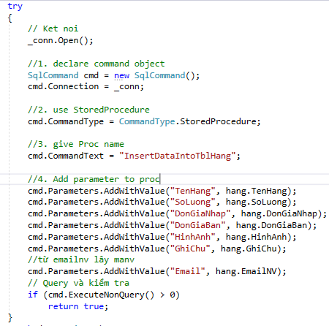
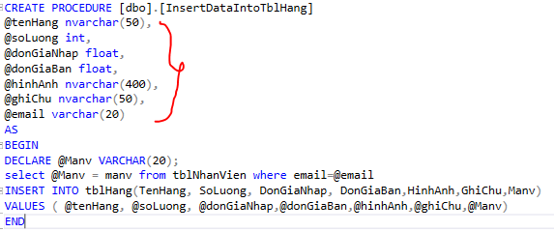
SqlCommand và stored procedure
Thao tác thêm xóa sửa với SqlCommand và stored procedure có tham số
Parameter

Slide 24
Chọn phương pháp nào?
Lệnh sql trực tiếp
Ngắn gọn nhưng không an toàn dễ bị hack bởi SQL Injection
Không đòi hỏi kĩ năng về SQL cao
Lệnh sql với tham số
Code dài hơn nhưng có nhiều ưu điểm
An toàn, tránh SQL Injection
Không phụ thuộc Unicode, dấu nháy đơn (trong suốt DBMS)
Cho phép làm việc với dữ liệu nhị phân (byte[])
Mã rõ ràng
Có thể thay thế hoàn toàn Lệnh sql trực tiếp
SqlCommand và stored procedure
Ngắn gọn, nhưng phải viết thủ tục
Chạy nhanh hơn
Dễ bảo trì

Slide 25


